Slide 1

Instituto Tecnológico de Frontera Comalapa
Modalidad Mixta
Materia:
Cómputo en la Nube
Semestre: Sexto semestre
Especialidad:
Ingeniería en Sistemas Computacionales,
Nombre del docente:
Ing. Francisco Javier Mingo Velázquez
Número de control:
231260005
Nombre del alumno:
Eddi Uriel Castillo Sánchez
Nombre del trabajo:
Reporte de práctica: Configuración de Nginx como Reverse Proxy
Fecha de entrega:
Frontera Comalapa, Chiapas,07 de julio de 2026
1

Slide 2
INTRODUCCIÓN
En esta práctica se trabajó la configuración de Nginx como reverse proxy dentro de un VPS de Google Cloud. Antes de iniciar, ya se tenían dos aplicaciones Spring Boot funcionando como servicios de systemd, una para el sistema de Departamento de Ingenierías y otra para Residencias. El detalle era que cada aplicación se abría por medio de la IP y su puerto, por ejemplo 8081 o 8082, lo cual no era tan cómodo para el usuario. Por eso se instaló y configuró Nginx para recibir las peticiones por el puerto 80 y mandarlas internamente a cada aplicación. También se agregó un dominio gratuito de Duck DNS para entrar con una dirección más fácil de recordar. Durante el proceso se realizaron pruebas, correcciones y verificaciones para comprobar que las rutas públicas quedaran funcionando correctamente.
2

Slide 3
JUSTIFICACIÓN
Esta configuración es importante porque ayuda a publicar varias aplicaciones desde un mismo servidor sin tener que mostrar directamente los puertos internos. Con Nginx se puede trabajar de forma más ordenada, ya que el servidor recibe las solicitudes en una sola entrada y luego las envía a la aplicación correcta. También permite que el acceso sea más presentable usando un dominio, en lugar de depender solo de una dirección IP. En la práctica se reforzó el uso de comandos en Linux, la edición de archivos de configuración, la revisión de errores y la prueba de servicios web. Además, este tipo de configuración sirve como base para agregar HTTPS más adelante y dejar el sistema listo para un entorno más formal.
3

Slide 4
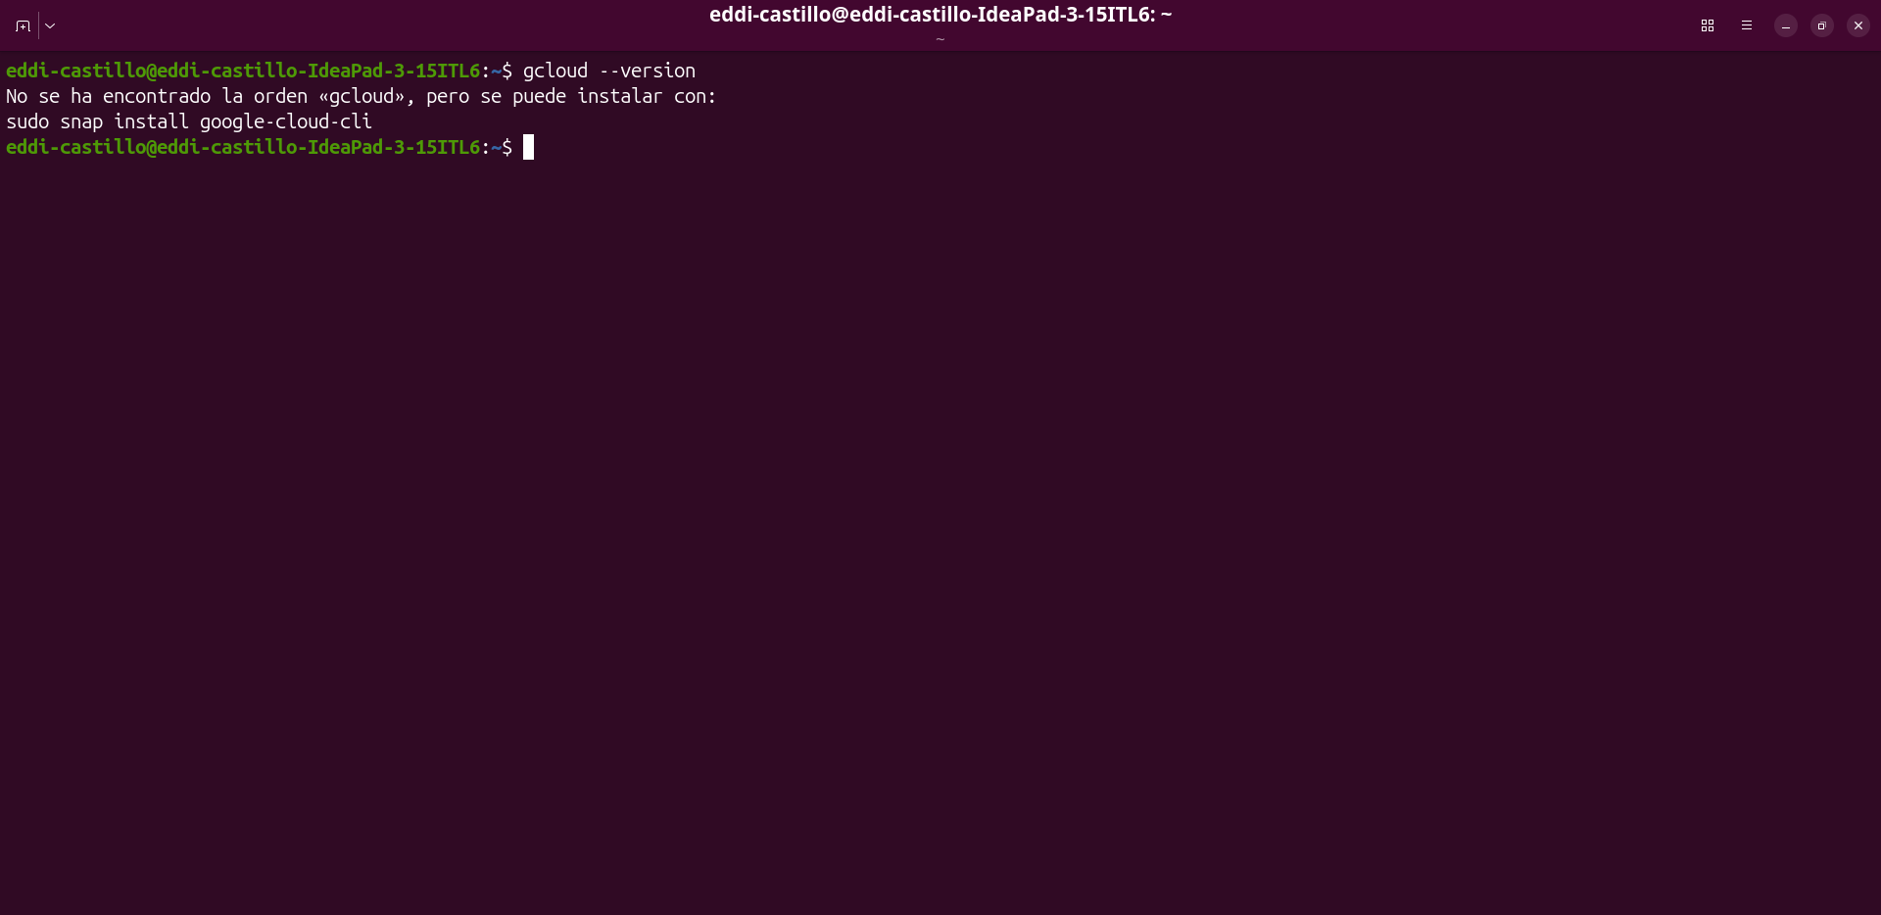
03
Paso 1: Revisión del contexto previo
Primero se tomó en cuenta que el VPS ya tenía dos aplicaciones Spring Boot levantadas. La aplicación de Departamento de Ingenierías trabajaba en el puerto interno 8081 y la aplicación de Residencias en el puerto 8082. En este punto todavía se dependía de la IP y del puerto para poder entrar a cada sistema.
departamento-ingenierias → localhost:8081
residencias → localhost:8082
4

Slide 5
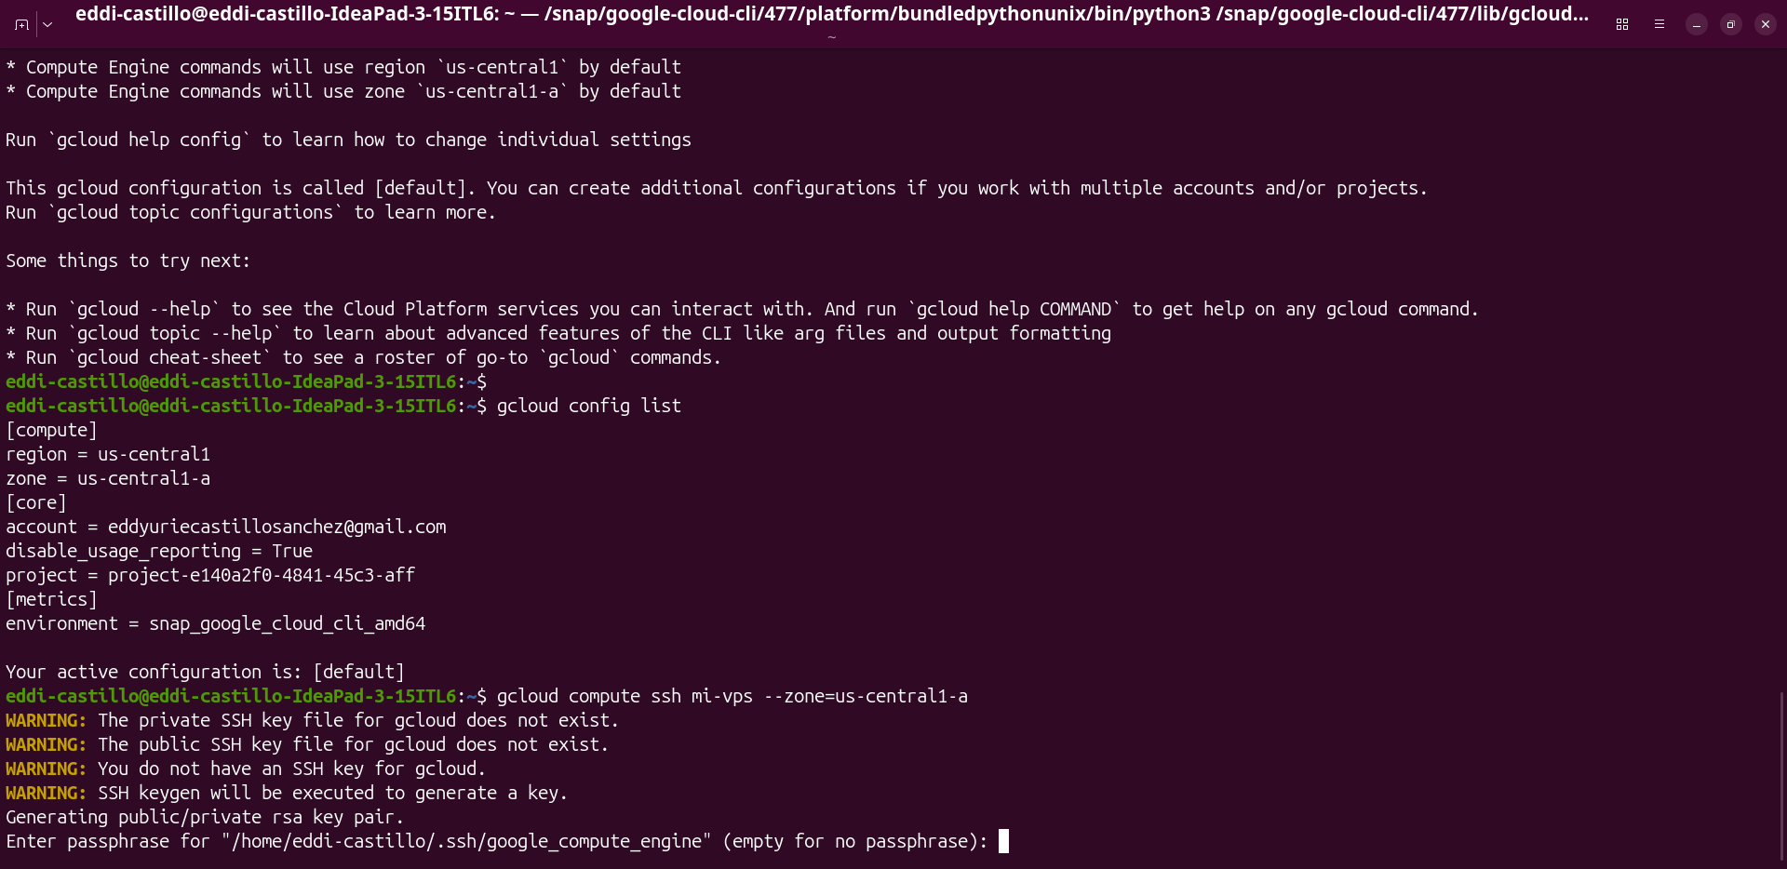
Paso 2: Conexión al VPS
Después se realizó la conexión al servidor por medio de SSH. Esto permitió trabajar directamente desde la terminal del VPS y hacer las configuraciones necesarias. Desde ahí se pudieron ejecutar los comandos para instalar servicios, revisar archivos y hacer pruebas locales.
gcloud compute ssh mi-vps --zone=us-central1-a
5

Slide 6
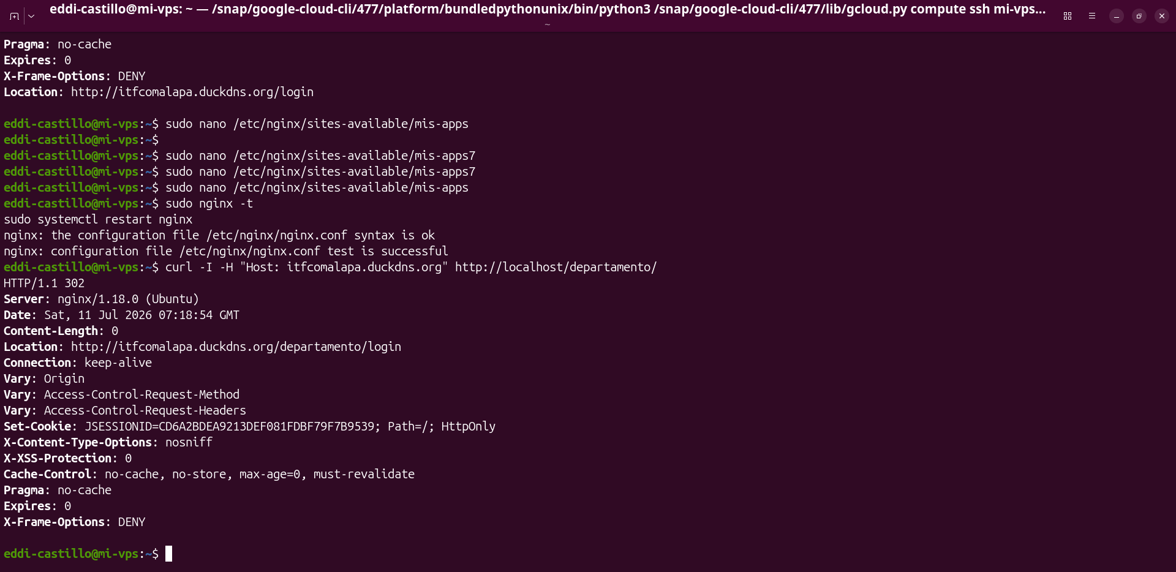
Paso 3: Instalación de Nginx
Ya dentro del servidor, se instaló Nginx desde los repositorios de Ubuntu. Primero se actualizó la lista de paquetes y luego se instaló el servicio. Al finalizar, se revisó que Nginx estuviera activo para continuar con la configuración.
sudo apt update
sudo apt install -y nginx
sudo systemctl status nginx
6

Slide 7
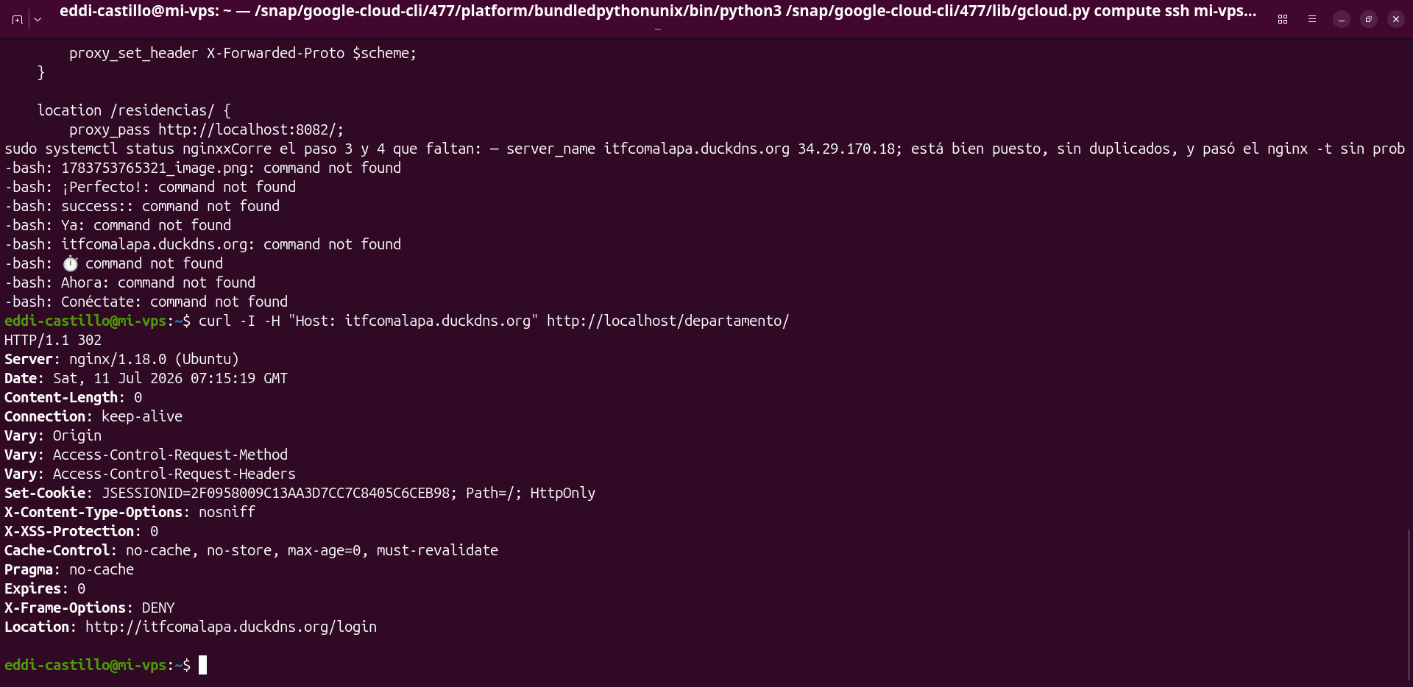
Paso 4: Creación del archivo de configuración
En lugar de modificar el archivo default, se creó un archivo nuevo llamado mis-apps dentro de sites-available. Esto ayudó a tener separada la configuración de las aplicaciones y evitar cambios directos sobre el archivo que viene por defecto en Nginx.
sudo nano /etc/nginx/sites-available/mis-apps
7

Slide 8
Paso 5: Configuración de rutas para cada aplicación
Dentro del archivo se creó un bloque server escuchando en el puerto 80. También se agregaron dos bloques location: uno para /departamento/ y otro para /residencias/. Cada ruta se configuró con proxy_pass para enviar la petición al puerto interno que corresponde.
location /departamento/ { proxy_pass http://localhost:8081/; }
location /residencias/ { proxy_pass http://localhost:8082/; }
8

Slide 9
Paso 6: Activación de la configuración
Después de guardar el archivo, se enlazó hacia sites-enabled para que Nginx pudiera tomarlo en cuenta. También se quitó la configuración default para evitar que existieran conflictos al momento de atender las peticiones por el puerto 80.
sudo ln -s /etc/nginx/sites-available/mis-apps /etc/nginx/sites-enabled/
sudo rm /etc/nginx/sites-enabled/default
9

Slide 10
Paso 7: Verificación y reinicio del servicio
Antes de aplicar los cambios, se revisó la sintaxis con nginx -t. Esto fue necesario para confirmar que el archivo no tuviera errores. Al salir correcto, se reinició Nginx para que tomara la nueva configuración.
sudo nginx -t
sudo systemctl restart nginx
10

Slide 11
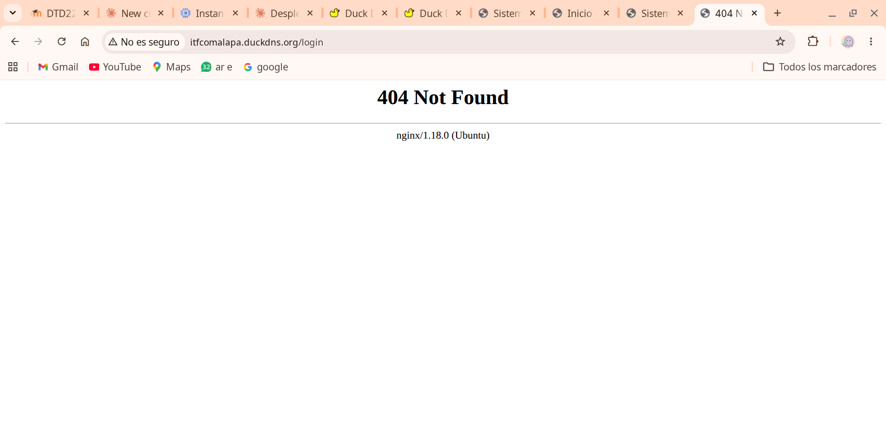
03
Paso 8: Incidencia encontrada
Al probar la ruta del Departamento de Ingenierías, la aplicación redirigía al login, pero la redirección no conservaba correctamente el prefijo público. Por ese motivo aparecía un error 404 o se perdía la ruta esperada.
Prueba en navegador: /departamento/
Resultado inicial: error 404 o redirección incorrecta
11

Slide 12
Paso 9: Corrección con proxy_redirect
Para corregir el problema, se agregaron reglas proxy_redirect dentro del bloque de /departamento/. Con eso, las redirecciones generadas por la aplicación se ajustaron para que apuntaran a la ruta pública correcta del dominio.
proxy_redirect http://localhost:8081/ /departamento/;
proxy_redirect http://itfcomalapa.duckdns.org/ /departamento/;
12

Slide 13
Paso 10: Prueba desde el servidor
La corrección se comprobó con curl usando el encabezado Host del dominio. La respuesta esperada fue una redirección 302 hacia /departamento/login. Esto indicó que Nginx ya estaba reescribiendo correctamente la ruta pública.
curl -I -H "Host: itfcomalapa.duckdns.org" http://localhost/departamento/
13

Slide 14
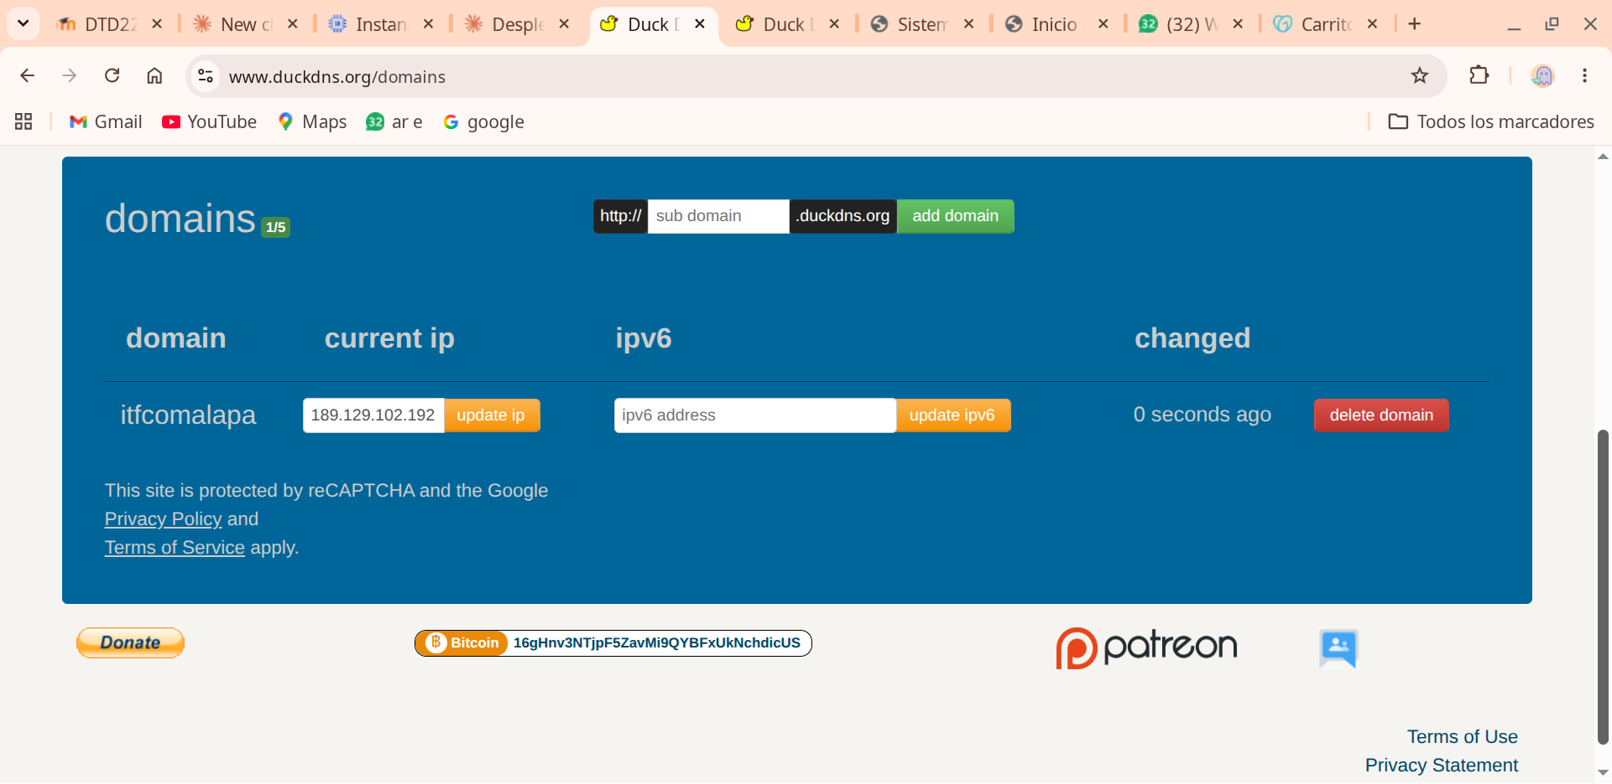
Paso 11: Registro del dominio en Duck DNS
Para no usar solamente la IP pública, se configuró un dominio gratuito en Duck DNS. Se creó el subdominio itfcomalapa y se apuntó hacia la IP del VPS. Así el acceso quedó más claro y fácil de escribir en el navegador.
itfcomalapa.duckdns.org → 34.29.170.18
14

Slide 15
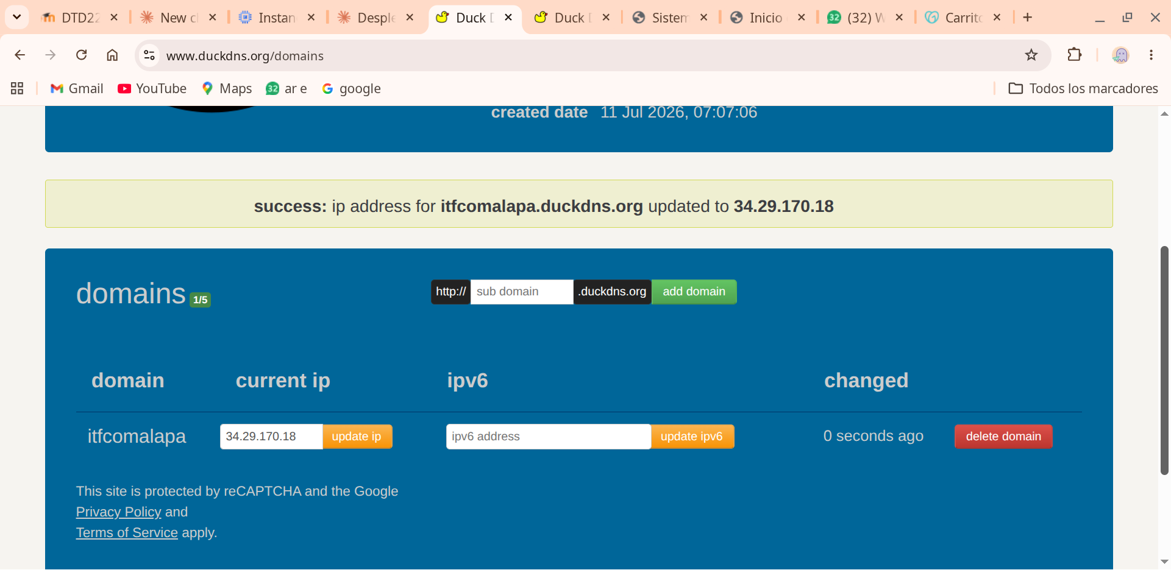
Paso 12: Actualización de la IP del dominio
Después se verificó que Duck DNS actualizara la IP del subdominio. En la captura se observa el mensaje de éxito, lo cual confirma que el dominio quedó apuntando a la IP pública usada por el servidor.
success: ip address for itfcomalapa.duckdns.org updated to 34.29.170.18
15

Slide 16
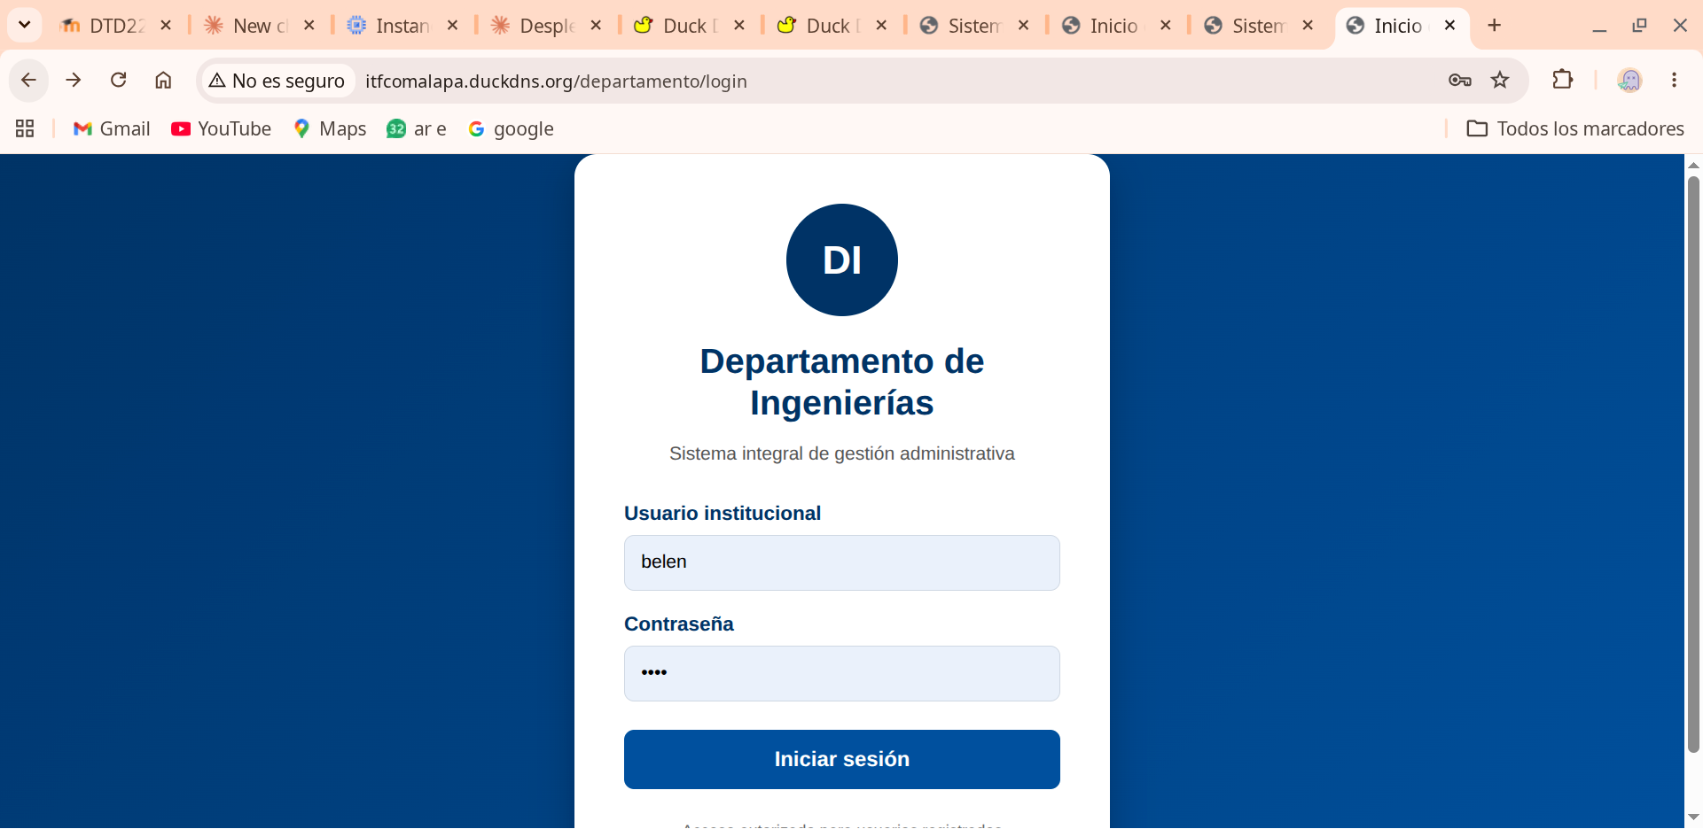
Paso 13: Prueba final de la aplicación
Finalmente se abrió la ruta pública del Departamento de Ingenierías desde el navegador. La pantalla de inicio de sesión cargó correctamente mediante el dominio y la ruta /departamento/login, mostrando que el reverse proxy ya funcionaba.
http://itfcomalapa.duckdns.org/departamento/
16

Slide 17
Codigo de git hub
Anexo link con las actividades correspondientes:
https://github.com/eddiCastS/Topicos-de-programacion-web.git
Aplicación
URL pública de acceso
17

Slide 18
CONCLUSIÓN
Al terminar la práctica se logró configurar Nginx como reverse proxy para dos aplicaciones Spring Boot instaladas en un VPS de Google Cloud. Primero se revisaron los puertos internos, después se instaló Nginx, se creó el archivo de configuración y se activaron las rutas públicas para Departamento de Ingenierías y Residencias. Durante la prueba apareció un problema de redirección hacia el login, pero se corrigió agregando reglas proxy_redirect. También se configuró el dominio itfcomalapa.duckdns.org para que el acceso fuera más sencillo. Con esto se comprobó que Nginx permite organizar mejor el acceso a varias aplicaciones desde un mismo servidor y deja una base útil para seguir mejorando el despliegue con HTTPS.
18

